Slide 1
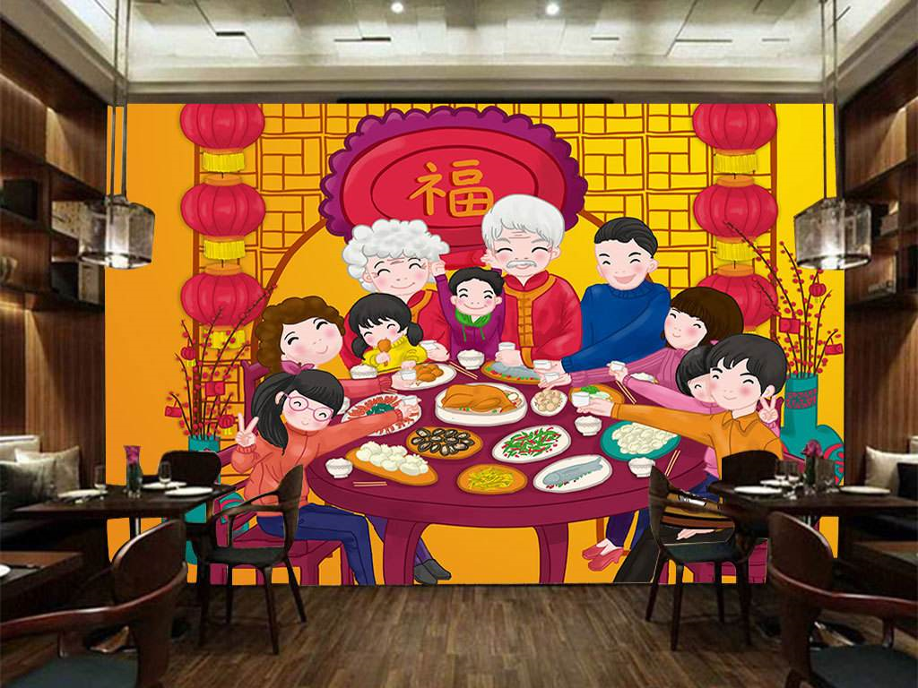
统编语文教材小学二年级下册第三单元 4 中国美食

Slide 2

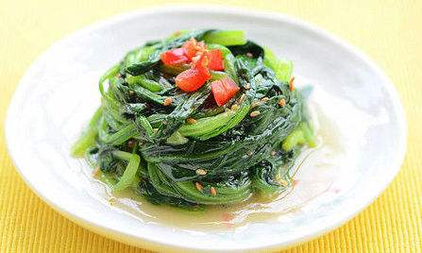
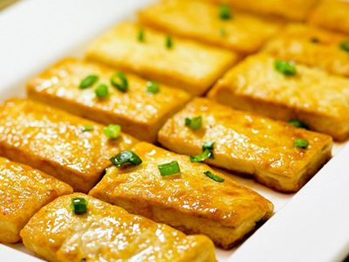
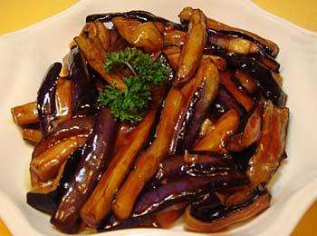
中国美食
香煎豆腐
凉拌菠菜
红烧茄子

Slide 3
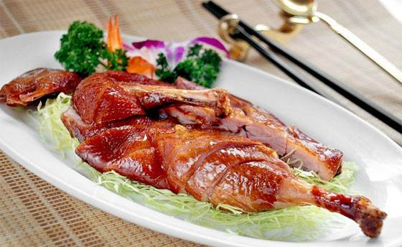
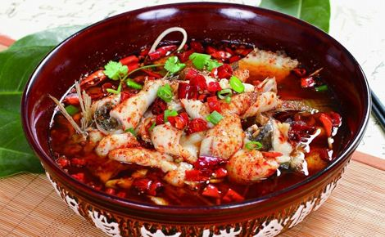
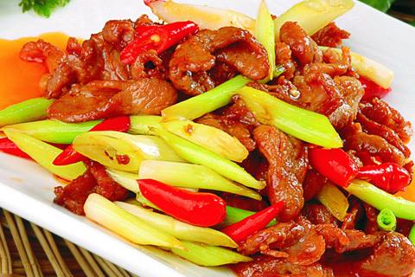
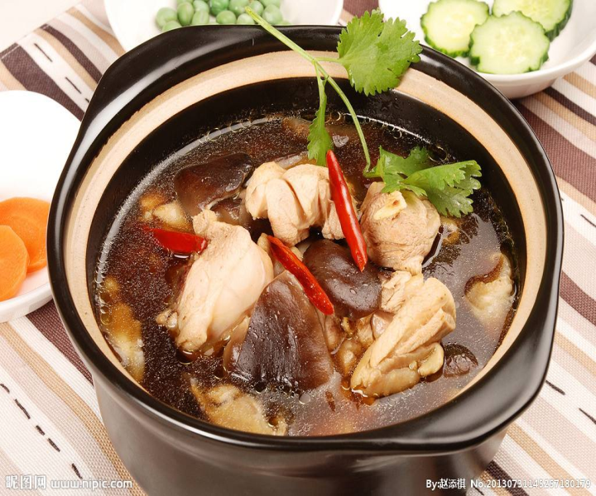
中国美食
烤鸭
水煮鱼
葱爆
牛肉
小鸡炖蘑菇

Slide 4
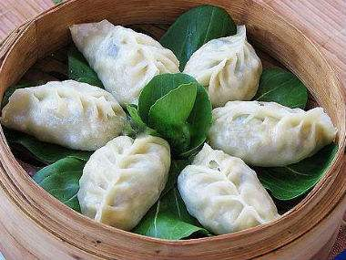
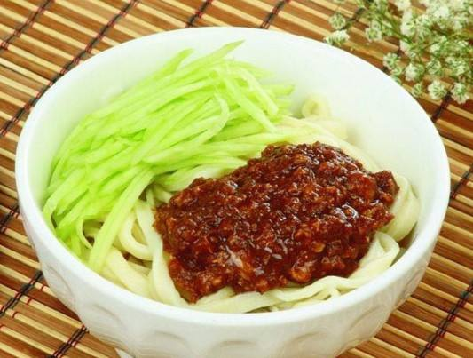
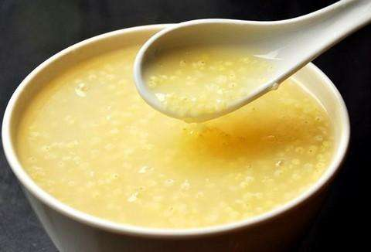
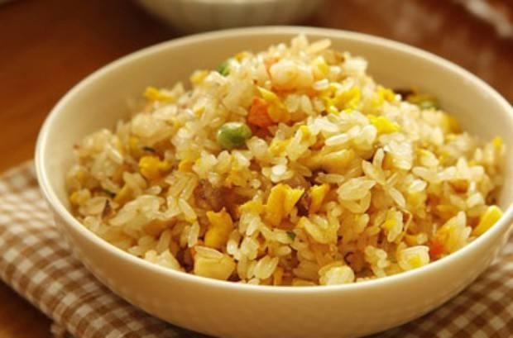
中国美食
蒸饺
炸酱面
小米粥
蛋炒饭

Slide 5

4 中国美食

Slide 6
bō jiān fǔ qié kǎo
菠 煎 腐 茄 烤
zhǔ bào dùn mó gū
煮 爆 炖 蘑 菇
zhēng jiǎo zhá jiàng zhōu dàn
蒸 饺 炸 酱 粥 蛋

Slide 7
菠 煎 腐 茄 烤
煮 爆 炖 蘑 菇
蒸 饺 炸 酱 粥 蛋

Slide 8

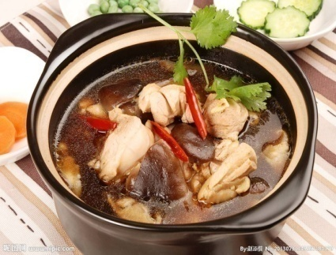


凉拌
菠菜
小鸡炖蘑菇
烤鸭
香煎
豆腐
水煮鱼
蒸饺
红烧
茄子
葱爆
羊肉
炸酱面

Slide 9
凉拌菠菜
烤鸭
小鸡炖蘑菇
香煎豆腐
水煮鱼
蒸饺
红烧茄子
葱爆羊肉
炸酱面

Slide 10
找一找火字旁的字
烤 爆 炖 炸

Slide 11
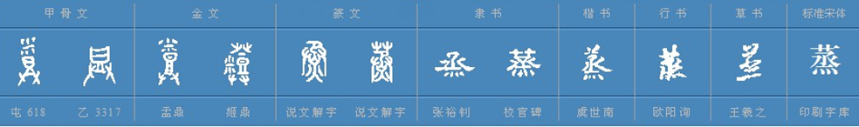
找一找四点底的字
煎 煮 蒸

Slide 12



shāo
kǎo
chāo
烧
烤
炒
吃
偏旁识记：“烧”和火有关系所以是火字旁。
识字小方法

Slide 13
jī
书写提示：“火”第四笔捺变点，“考”撇画舒展。
鸡
吃
组词：烤鸭 烧烤 烤鱼
巧记：火＋考＝烤。
造句：我们小区里新开了一家烧烤店。
yā
鸭
书写提示：“甲”窄小，“鸟”笔画舒展。
叫
组词：烤鸭 鸭子
巧记：甲鸟是鸭子。
造句：小鸭子走起路来摇摇摆摆的，真可爱。
识字小方法
偏旁识记：鸭属于家禽，是鸟类，所以是鸟字旁 。

Slide 14
第二课时

Slide 15
凉拌菠菜
烤鸭
小鸡炖蘑菇
香煎豆腐
水煮鱼
蒸饺
红烧茄子
葱爆羊肉
炸酱面

Slide 16
中国美食
香煎豆腐
←

Slide 17
中国美食
红烧茄子

Slide 18
中国美食
烤 鸭

Slide 19
中国美食
水 煮 肉

Slide 20
中国美食
葱 爆 牛 肉

Slide 21

中国美食
小鸡炖蘑菇

Slide 22
蒸 饺

Slide 23
炸 酱 面

Slide 24
小 米 粥

Slide 25
蛋 炒 饭

Slide 26
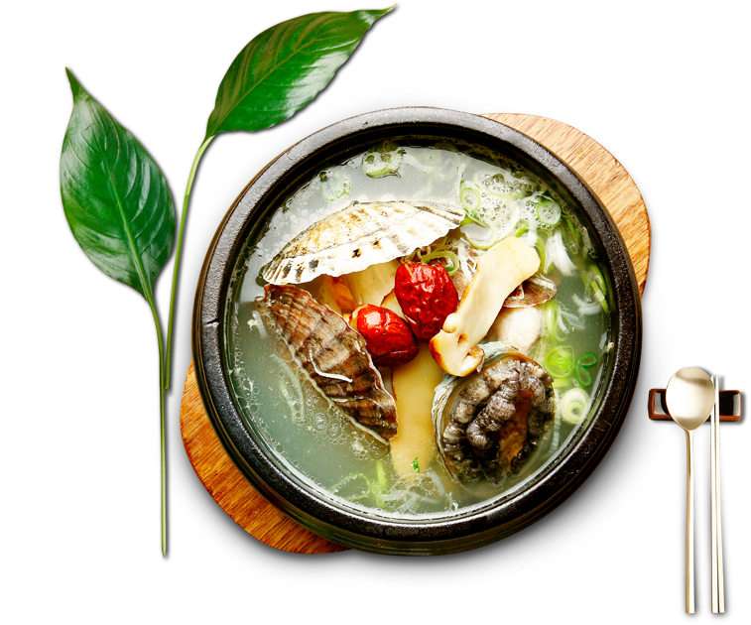

中国美食
说说你知道的一些烹饪方法吧！

Slide 27
制作食物会用到的方法
炖
炒
烤
炸
煮
烧
爆
煎
蒸

Slide 28
你熟悉的食物中，还有哪些用到以上这些烹饪方法？

Slide 29
ròu
肉
qié
fàn
dàn
茄
饭
蛋
叫

